Slide 1
KALİTE KOMİSYONU TOPLANTISI
16.10.2025

Slide 2
Yaklaşan Kalite Faaliyetleri
FAALİYET | TARİH
DIŞ PAYDAŞ DEĞERLENDİRME TOPLANTISI | 22 Ekim 2025
ÖZDEĞERLENDİRME RAPORLARI, UYGULAMA VE ARAŞTIRMA MERKEZİ/ KOORDİNATÖRLÜK /İDARİ BİRİM FAALİYET RAPORLARI | 03 Kasım 2025
AKRAN DEĞERLENDİRME RAPORLARI | 01 Aralık 2025
KURUMSAL İÇ DEĞERLENDİRME RAPORU HAZIRLIKLARI | 2026 Ocak ayı sonu

Slide 3
GÜNDEM MADDELERİ
Kalite Komisyonu Fen Edebiyat Fakültesi Temsilcisinin Belirlenerek Üniversite Senatosuna Önerisi
Kalite Komisyonu Öğrenci Temsilcisinin Belirlenerek Üniversite Senatosuna Önerisi
Kalite Alt Komisyonları Üyelerinin Yeniden Değerlendirilmesi
Dönem Sonu Değerlendirme Toplantıları, Ders/Öğretim Elemanı Değerlendirme Anketleri ve Bölüm Değerlendirme Anketi
Anket Sonuçlarının Değerlendirilmesi
Görev Formlarının Değerlendirilmesi
Kurumsal Akreditasyon Raporunda İstenenler/Yapılanlar

Slide 4
Kalite Komisyonu Fen Edebiyat Fakültesi Temsilcisinin Belirlenerek Üniversite Senatosuna Önerisi

Slide 5
Kalite Komisyonu Öğrenci Temsilcisinin Belirlenerek Üniversite Senatosuna Önerisi
Adınız-Soyadınız | Bölümünüz
Elif Ebem | Beslenme ve Diyetetik
Cansu Öner | Beslenme ve Diyetetik
Mehmet Şen | Diş Hekimliği
Buğra Karagöz | Diş Hekimliği
Ahmet Eren Çokcoşkun | Elektrik-Elektronik Mühendisliği
Berra Türkdönmez | Endüstri Mühendisliği
Aslıhan Eliboyalı | Endüstri Mühendisliği
Ahmet Esad Boydak | Endüstri Mühendisliği
Tuba Karabulut | Endüstri Mühendisliği
Havva Nur Bulut | Fizyoterapi
Berke Irtürk | Fizyoterapi ve Rehabilitasyon
Ezgi Nur Çalışlar | Hemşirelik
Hanifi Bademci | İşletme Ana Bilim Dalı- Tezli YL
Ayşe Buse Uçar | Psikoloji-Beslenme ve Diyetetik
Emirhan Selçuk | Siyaset Bilimi ve Kamu Yönetimi
Aleyna Memiş | Siyaset Bilimi ve Kamu Yönetimi

Slide 6
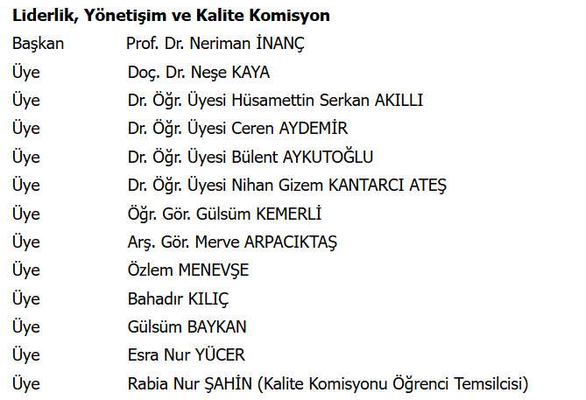
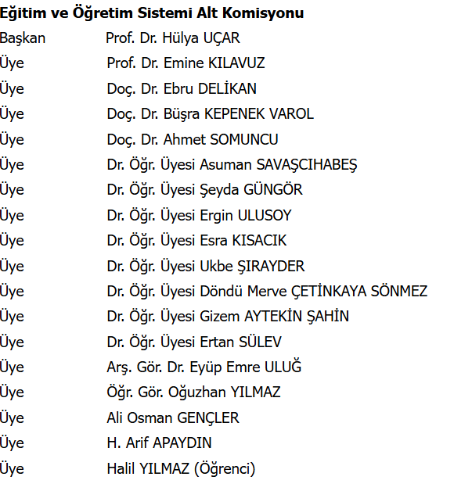
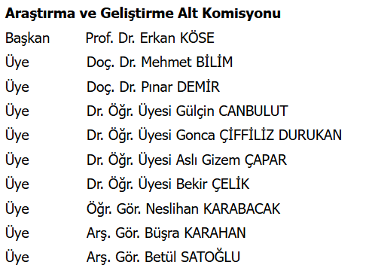
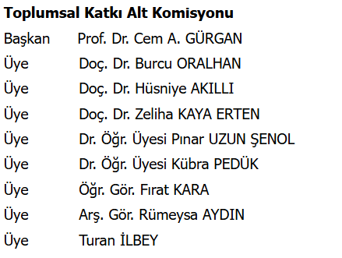
Kalite Alt Komisyonları Üyelerinin Yeniden Değerlendirilmesi Alt komisyon başkanlıklarından komisyonlarına dahil olmasını istedikleri üye isimlerinin 20.10.2025 Pazartesi gününe kadar Kalite Koordinatörlüğüne iletmesinin talep edilmesi
→
→
→
→
→

Slide 7
Dönem Sonu Değerlendirme Toplantıları, Ders/Öğretim Elemanı Değerlendirme Anketleri ve Bölüm Değerlendirme Anketi
Diş hekimliği Fakültesi
Eğitim kalite yönetiminin hem bir otomasyona bağlanması hem de kontrolünün sağlanabilmesi açısından KEYPS uygulamasının satın alınması

Slide 8
Dönem Sonu Değerlendirme Toplantıları, Ders/Öğretim Elemanı Değerlendirme Anketleri ve Bölüm Değerlendirme Anketi
Güzel Sanatlar ve Tasarım Fakültesi
Üniversitemize motosikletle ulaşım sağlayan öğrencilere, yerleşke içinde uygun bir noktada motosiklet otoparkı tahsis edilmesi, otoparkların genişletilmesi
Öğrenci sayılarının fazla olduğu bölümlerde/fakültelerde sınıfların fiziki koşullarının (masa, sandalye, prizler ve projeksiyon) iyileştirilmesi talebi
Projeksiyon cihazlarının kalitesinin düşük olması nedeniyle görüş problemleri
Bilgisayar laboratuvarındaki bilgisayarların eski olması nedeniyle yazılımları kaldırmaması
Kış aylarında kuzey sınıflarda ısınma sıkıntıları
Kütüphanede iç mimarlık öğrencileri için ayrı bir çalışma alanı tahsis edilmesi
Anketlerin yapılmasından kaynaklı şikayet

Slide 9
Dönem Sonu Değerlendirme Toplantıları, Ders/Öğretim Elemanı Değerlendirme Anketleri ve Bölüm Değerlendirme Anketi
Güzel Sanatlar ve Tasarım Fakültesi
Yurtta kalan öğrencilerin gece kampüs içine yürüyüşe çıkmalarına izin verilmemesi
İnternet hızının yetersiz olması
Proje derslerinde öğretim elemanı başına düşmesi gereken öğrenci sayısının 6-8 olması gerekirken, İç Mimarlık ve Çevre Tasarımı Bölümünde 30-35 öğrenci olarak değişmektedir. Farklı konularda uzmanlık alanına sahip öğretim elemanı sayısının arttırılması
Kampüs içindeki köpek sayısının fazla olması nedeniyle öğrencilerin korkması
Fakülte içindeki temizlik görevlisi sayısının az olması nedeniyle tuvaletlerde temizliğin yetersiz olması
Kampüs içinde ATM olmaması
Kadın ve erkek mescidi olarak iki ayrı mekanın tahsis edilmesi

Slide 10
Dönem Sonu Değerlendirme Toplantıları, Ders/Öğretim Elemanı Değerlendirme Anketleri ve Bölüm Değerlendirme Anketi
Fen-Edebiyat Fakültesi
Ulaşımı kolaylaştırmak için servis ayarlanması ya da otobüs saatlerinin sıklaştırılması
Yurtta ilk yardım dolabı bulundurulması
Araçla girişte OGS ücretlerinin kaldırılması
Sürekli olarak hem öğrenci merkezinde hem fakülte içinde yaşanan asansör sorunundan dolayı engelli arkadaşlarımız istediği yerde istediği zamanda bulunamıyor.

Slide 11
Dönem Sonu Değerlendirme Toplantıları, Ders/Öğretim Elemanı Değerlendirme Anketleri ve Bölüm Değerlendirme Anketi
Hukuk Fakültesi
Hukuk Fakültesi binası inşaatının tamamlanması

Slide 12
Dönem Sonu Değerlendirme Toplantıları, Ders/Öğretim Elemanı Değerlendirme Anketleri ve Bölüm Değerlendirme Anketi
İktisadi, İdari ve Sosyal Bilimler Fakültesi
Kampüs genelindeki ve kampüs içi sosyal tesislerdeki böcek sorununun çözülmesi
Fakülte içindeki öğrenci lavabolarının temizliğinin artırılması
Fakülte içi güvenlik biriminin faaliyete geçmesi

Slide 13
Anket Sonuçlarının Değerlendirilmesi
Üniversite Çalışanı Memnuniyet Anketi
Öğrenci Memnuniyet Anketi
Dış Paydaş Anketi
Liderlik Ölçüm Anketi
Mezun Anketi
*Öğretim Elemanı Değerlendirme Anketi
*Ders Değerlendirme Anketi
*Bölüm Değerlendirme Anketi
Öğrenci Beklenti Anketi
Özel Gereksinimli Öğrenci Anketi

Slide 14
Üniversite Çalışanı (Akademik) Memnuniyet Anketi (en yüksek beş madde)
İfadeler | Puan(1-5)
Gerekli olduğu durumlarda üniversite yönetimine erişebiliyorum. | 4,15
Üniversite Bilgi Sistemi işimle ilgili gereksinimlerimi karşılamaktadır. | 3,89
Üniversite web sayfası bilgiye ulaşmada yeterlidir. | 3,84
Yöneticilerin çalışanlara karşı tutum ve davranışları olumludur. | 3,80
Kampüste temizlik hizmetleri yeterlidir. | 3,77

Slide 15
Üniversite Çalışanı (Akademik) Memnuniyet Anketi (en düşük beş madde)
İfadeler | Puan(1-5)
Üniversitenin sağladığı sosyal imkanlar yeterlidir. | 1,96
Yemek ücretleri makul seviyededir. | 1,65
Yemekhanede sunulan yemekler lezzetlidir. | 1,46
Yemekhanede sunulan yemeklerin çeşitliliği yeterlidir. | 1,42
Üniversitenin servis imkanları yeterlidir. | 1,39

Slide 16
Üniversite Çalışanı (İdari) Memnuniyet Anketi
(en yüksek beş madde)
İfadeler | Puan(1-5)
Üniversite web sayfası bilgiye ulaşmada yeterlidir. | 3,02
Nuh Naci Yazgan Üniversitesi mensubu olmaktan memnunum. | 3,06
Yöneticilerin çalışanlara karşı tutum ve davranışları olumludur. | 3,10
Kampüste engelli çalışanlar için gerekli tedbirler alınmıştır. | 3,31
Gerekli olduğu durumlarda üniversite yönetimine erişebiliyorum. | 3,43
Kütüphanede serbest çalışma alanları yeterlidir.** | 3,43
Kütüphane çalışma saatleri yeterlidir.** | 3,51

Slide 17
Üniversite Çalışanı (İdari) Memnuniyet Anketi
(en düşük beş madde)
İfadeler | Puan(1-5)
Yaptığım iş karşılığı aldığım ücret makul düzeydedir. | 0,48
Yemekhanede sunulan yemekler lezzetlidir. | 1,13
Üniversitenin servis imkanları yeterlidir. | 1,17
Üniversite başarımı ödüllendirmektedir. | 1,61
Yemekhanenin hijyen ve temizliği yeterlidir. | 1,73
Kararlarda çalışanların yararı gözetilmektedir. | 1,77
Kültürel ve sanat etkinlikleri yeterlidir. | 1,77

Slide 18
Üniversite Çalışanı Memnuniyet Anketi (açık uçlu sorular)
***Servisimizin kaldırılmasından dolayı son derece mağdur olmaktayız.
***Kişiye özel uygulamalardan vazgeçilerek akademik faaliyet ve liyakate önem verilmelidir.
Kimilerinin öne çıkarılması hem insanları ayrıştırmakta, kutuplaştırmakta hem de değersizlik hissi yaratmaktadır.
Liyakate ve samimiyete daha fazla değer verilmesi gerekmektedir.
***Fakültelerdeki teknik altyapının yenilenmesi gerekiyor. Alınması gereken yazılımlar ya geç alınmakta ya da alınmamaktadır.
Devamlı yoğun ve tempolu olarak en az 2-3 kişilik çalışmak ve aldığım ücretin düşük olmasından memnun değilim.
Çöp tenekeleri, kampüste oturma alanları, tabelalar, duyuru asma alanları vb. bölümler, günümüze uygun görselliklerle yenilenerek, üniversitenin görsel cazibesi artırılabilir.
Kablosuz internet hızının artırılması gerekmektedir.
Dönem sonu raporları da dikkate alınarak, Rektör katılımında toplantılar yapılması gerekir.
Gerek meslek gerekse özlük hakları konusunda en ufak bir memnuniyetsizliğim yoktur.x2

Slide 19
Dış Paydaş (İşveren) Anketi

Slide 20
Dış Paydaş (İşveren) Anketi
Mezunlarımızın çalıştığı işletmelerdeki kurum yetkililerinin genel olarak belirtilen özelliklerle (kendi kendine öğrenme becerilerinden, problem çözme yeteneklerinden, mesleki bilgi düzeyinden, bilişim ve iletişim teknolojilerini kullanabilme becerisinden,vb.) ilgili çok memnun oldukları yalnızca yabancı dil seviyesinin yeterlilik düzeyi ile ilgili memnuniyet derecelerinin düştüğü görülmüştür.

Slide 21
Öğrenci Beklenti Anketi
Öğrenim gördüğünüz akademik birimden beklentiniz nedir?
Akademik gelişimimi desteklemesi | 0,64
İyi bir iş, gelecek, kariyer olanakları sunması | 0,64
Staj, işbaşında eğitim gibi uygulama olanaklarının arttırılması | 0,53
Kariyerimi desteklemesi | 0,51
Öğrencisi olduğum için kendimi değerli hissettirmesi | 0,48
Öğrenci faaliyetlerini (kulüp vb. çalışmalar) desteklemesi | 0,40
Görüşlerime değer vermesi | 0,36
Burs imkanları sağlaması | 0,35
Yabancı dil öğrenme imkanlarının geliştirilmesi | 0,34
Sosyal, kültürel ve sportif aktivitelerin arttırılması | 0,30
Teknolojik imkanlar sunması | 0,29
Rehberlik ve danışmanlık hizmeti sunması | 0,25
Sosyal sorumluluk bilinci kazandırması | 0,25

Slide 22
Görev Tanım Formları
AKTS Danışmanı | Bilgi İşlem Daire Başkanlığı | Eğitim Komisyonu | Enstitü Yönetim Kurulu | Güvenlik Komisyonu | Kalite Komisyonu | Mevzuat Komisyonu | Öğrenci Faaliyetleri Komisyonu | Rektör Yardımcısı | Senato | Uluslararasılaşma Komisyonu
Araştırma Görevlisi | Bilimsel Araştırma Projeleri Koordinasyon Birimi | Engelsiz Kampüs Birimi | Evrak Kayıt Birimi | Güvenlik Müdürü | Kalite Koordinatörlüğü | Muhasebe Memuru | Öğrenci İşleri Daire Başkanlığı | Rektör | Sürdürülebilirlik Ofisi Sorumlusu | Üniversite Yönetim Kurulu
Basın, Yayın ve Halkla İlişkiler Daire Başkanı | Bologna Komisyonu | Engelsiz Kampüs Komisyonu | Fakülte-MYO Kurulu | Hukuk Müşaviri | Kariyer Geliştirme Koordinatörlüğü | Muhasebe Müdürü | Öğretim Görevlisi | Sağlık Kültür Spor Daire Başkanlığı | Şoför | Yapı ve Teknik İşler Daire Başkanlığı
Basın, Yayın ve Halkla İlişkiler Memuru | Bölüm Başkanı | Enstitü Kurulu | Fakülte-MYO Yönetim Kurulu | İç Hizmetler Şefi | Kütüphane | Muhasebe Şefi | Öğretim Üyeleri | Satınalma Memuru | Temizlik Hizmetleri | Yayın Komisyonu
Basın, Yayın ve Halkla İlişkiler Müdürü | Dekan | Enstitü Müdürü | Genel Sekreter | İdari Mali İşler Daire Başkanı | Meslek Yüksekokulu Müdürü | Nöbetçi Amir | Personel Daire | Satınalma Şefi | Uluslararası İlişkiler Ofisi Koordinatörlüğü | Yemek Komisyonu

Slide 23
Kurumsal Akreditasyon Raporunda İstenenler/Yapılanlar
LİDERLİK, YÖNETİŞİM VE KALİTE
9 madde
EĞİTİM ÖĞRETİM
10 madde
TOPLUMSAL KATKI
3 madde
ARAŞTIRMA –
GELİŞTİRME
10 madde

Slide 24
Kurumsal Akreditasyon Raporunda İstenenler/Yapılanlar
 | GELİŞMEYE AÇIK YÖNLER (LİDERLİK,YÖNETİŞİM VE KALİTE) | DURUM
A.1. | Kalite ve sürekli iyileşme süreçlerinde “aksiyoner çevik liderlik” yönetim anlayışının kurumun geneline yayılmamış olması, gelişmeye açık bir yön olarak değerlendirilmiştir. | X
A.2. | Stratejik Plana dayalı yönetim anlayışı bulunmakla birlikte yeni plan hazırlıklarının zaman yönetiminde ortaya çıkan gecikme, gelişmeye açık yön olarak değerlendirilmiştir. | √
A.3. | Misyon, vizyon, farklılaşma stratejisi, stratejik amaçlar vb. kıymetli muhtevayı havi ve tüm misyon alanlarında yönetsel ve finansal karar süreçlerinin ana referans kaynağı stratejik planın, tüm bileşenler için paydaş katılımını mümkün kılan ve garanti eden, küçük ölçekli arama konferansları gibi katılımcı yöntemlerle oluşturulmaması, gelişmeye açık bir yön olarak değerlendirilmiştir. | √
A.4. | Kurumda akademik performans analizine dayalı yönetim ve teşvik yaklaşımı planlanmaları olmakla birlikte henüz yaygın uygulamalarının bulunmaması, gelişmeye açık yön olarak değerlendirilmiştir | √

Slide 25
Kurumsal Akreditasyon Raporunda İstenenler/Yapılanlar
 | GELİŞMEYE AÇIK YÖNLER (LİDERLİK,YÖNETİŞİM VE KALİTE) | DURUM
A.5. | Kurum gelirlerinin önemli ölçüde öğrenci kayıtlanmasına bağlı olmasının yarattığı mali kırılganlık ve bu kırılganlığın insan kaynakları politikası, eğitim, araştırma, toplumsal katkı ve uluslararasılaşma misyon alanlarına menfi yansımaları, gelişmeye açık yön olarak değerlendirilmiştir. | X
A.6. | Kurum geneline yayılan paydaş analizi ve tüm paydaş görüşlerinin karar süreçlerine sistematik aktarma mekanizmalarının bulunmaması, gelişmeye açık yön olarak değerlendirilmiştir. | √
A.7. | Akademik ve idari personel üzerindeki çoklu görevlendirmeler kaynaklı iş yükünün zamana yayılan birikimli etkileri ve bu tarz insan kaynakları yönetim politikasının kurumsallaşma açısından yaratacağı risk, gelişmeye açık yön olarak değerlendirilmiştir. | X
A.8. | Kurumun politika ve eylem planı düzeyinde yazılı ve ilan edilmiş müşahhas bir "farklılaşma stratejisi"nin bulunmaması, gelişmeye açık yön olarak değerlendirilmiştir | √
A.9. | Tüm misyon alanlarını ve yönetsel süreçleri kapsayan, idari ve akademik tüm mensuplarca içselleştirilmiş iç kalite güvence sistemi mekanizmalarının, henüz kurum kültürü düzeyinde yaygınlaşmaması, gelişmeye açık yön olarak değerlendirilmiştir. | X

Slide 26
Kurumsal Akreditasyon Raporunda İstenenler/Yapılanlar
 | GELİŞMEYE AÇIK YÖNLER (EĞİTİM VE ÖĞRETİM) | DURUM
B.1. | Program tasarımı ve güncelleme süreçlerinde paydaş katılımları olmakla birlikte görüşlerin karar alma süreçlerine kurumsal aktarım mekanizmalarının Kurum genelinde yaygın olmaması, gelişmeye açık bir yön olarak değerlendirilmiştir. | √
B.2. | Bazı programlarda ders bilgi paketlerinin içerik bütünlüğünün sağlanmamış olması, gelişmeye açık yön olarak değerlendirilmiştir. | X
B.3. | Kurumda eğitim politikalarını belirleyen ve izleyen bir lisans ve lisansüstü eğitim komisyonu ya da benzeri bir yapılanmanın bulunmaması, gelişmeye açık yön olarak değerlendirilmiştir. | √
B.4. | Kurumda tüm programlar için zorunlu-seçmeli, alan içi alan dışı seçmeli, toplam kredi vb. hususların ana çerçevesini belirleyen ortak bir müfredat şablonunun ve program tasarımı kriterlerinin bulunmaması, gelişmeye açık yön olarak değerlendirilmiştir. | √
B.5. | Akredite programlar olmakla birlikte, Kurumun program akreditasyon politika ve eylem planının bulunmaması, gelişmeye açık yön olarak değerlendirilmiştir. | √

Slide 27
Kurumsal Akreditasyon Raporunda İstenenler/Yapılanlar
 | GELİŞMEYE AÇIK YÖNLER (EĞİTİM VE ÖĞRETİM) | DURUM
B.6. | Kütüphane tefrişat ve donanımının öğrenci dostu bir yaşam alanı sunmaması ve dijital bir yönetim ve takip sisteminin bulunmaması, gelişmeye açık yön olarak değerlendirilmiştir. | X
B.7. | Kampüs içerisinde öğrenci talebine cevap vermeye yönelik spor alanları, sosyal, kültürel ve sağlık olanakları bulunmakla birlikte, öğrenci sosyal ve sportif faaliyetlerinin kampüs yaşamına uygun düzeyde bulunmaması, gelişmeye açık yön olarak değerlendirilmiştir. | X
B.8. | Öğretim elemanlarının öğrenci merkezli ve yenilikçi eğitim öğretim performansını taltif ve teşvik eden uygulamalar olmakla birlikte, Kurum geneline yayılmış bir politika ve sistemin bulunmaması, gelişmeye açık yön olarak değerlendirilmiştir. | √
B.9. | Program yeterliliklerinin kazanımını garanti eden, Kurum geneline yayılmış takip mekanizmasının bulunmaması, gelişmeye açık bir yön olarak değerlendirilmiştir. | √
B.10. | Programların öğrenme çıktılarının Türkiye Yükseköğretim Yeterlilikler Çerçevesi (TYYÇ) uyumu büyük ölçüde gösterilmekle birlikte, lisansüstü programları da kapsayacak şekilde kurumun geneline yayılmamış olması, gelişmeye açık yön olarak değerlendirilmiştir. | X

Slide 28
Kurumsal Akreditasyon Raporunda İstenenler/Yapılanlar
 | GELİŞMEYE AÇIK YÖNLER (ARAŞTIRMA-GELİŞTİRME) | DURUM
C.1. | Araştırma politika belgesinin kurumun önceliklerini ve ihtiyaçlarını içermemesi, gelişmeye açık yön olarak değerlendirilmiştir. | √
C.2. | Araştırma geliştirme süreçlerinin yönetimi ve organizasyon yapısına yönelik eylem planının olmaması, gelişmeye açık yön olarak değerlendirilmiştir. | X
C.3. | Kurumdaki laboratuvar altyapısının bütünleşik kullanımı ve yönetimini sağlayacak otomasyon sisteminin eksikliği, gelişmeye açık yön olarak değerlendirilmiştir. | X
C.4. | Araştırmacıların dış kaynaklı projelere yönelimini sağlayacak teşvik mekanizmasının bulunmaması, gelişmeye açık yön olarak değerlendirilmiştir. | √
C.5. | Kurumda doktora sonrası araştırmaya yönelik tanımlanmış sürecin olmayışı, gelişmeye açık yön olarak değerlendirilmişti | X

Slide 29
Kurumsal Akreditasyon Raporunda İstenenler/Yapılanlar
 | GELİŞMEYE AÇIK YÖNLER (ARAŞTIRMA-GELİŞTİRME) | DURUM
C.6. | Araştırmada iş birliği ve etkileşim yaratmaya yönelik ulusal ve uluslararası ortak program ve ortak araştırma biriminin ve/veya yaklaşımının eksikliği, gelişmeye açık yön olarak değerlendirilmiştir | X
C.7. | Araştırma kadrosunun yoğun eğitim öğretim yükü ve programların bir bölümünün asgari sayıda akademik personelle eğitim öğretime devam etmesi, araştırma faaliyetlerini olumsuz etkilemesi bakımından gelişmeye açık yön olarak değerlendirilmiştir. | X
C.8. | Araştırma performans yönetim sisteminin olmayışı, gelişmeye açık yön olarak değerlendirilmiştir. | √
C.9. | Öğretim üyeliğine yükseltilme ve atanma kriterlerinin kurumun stratejik planı ve araştırma geliştirme politikasında belirtilen hedeflere ulaşmasını sağlayacak nitelikte olmaması, gelişmeye açık yön olarak değerlendirilmiştir | √
C.10. | 2020-2023 stratejik planında araştırmaya yönelik amacı gerçekleştirmek için belirlenen hedeflerin bir bölümünün araştırmayı odağına alan eylemlerden oluşmaması, gelişmeye açık yön olarak değerlendirilmiştir. | √

Slide 30
Kurumsal Akreditasyon Raporunda İstenenler/Yapılanlar
 | GELİŞMEYE AÇIK YÖNLER (TOPLUMSAL KATKI) | DURUM
D.1. | Kurum genelinde toplumsal katkı süreçlerine ilişkin yönetişim modelinin planlama aşamasında olması, gelişmeye açık yön olarak değerlendirilmiştir. | √
D.2. | Toplumsal katkı faaliyetlerinin izlenmesine ve iyileştirilmesine yönelik mekanizmaların ve paydaş geri bildirimlerini takip eden kurumsal bir yapının bulunmaması, gelişmeye açık yön olarak değerlendirilmiştir. | X
D.3. | Toplumsal katkıya yönelik disiplinler arası dış kaynaklı projelere ilişkin girişimlerin yeterli düzeyde bulunmaması, gelişmeye açık yön olarak değerlendirilmiştir. | X

Slide 31

DİNLEDİĞİNİZ İÇİN
TEŞEKKÜR EDERİM.

